Slide 1
Прикладная Криптография: Симметричные криптосистемы MAC
Макаров Артём
МИФИ 2024

Slide 2




Защита от пассивного противника
До этого мы рассматривали защиту информации от пассивного противника – противника, который не изменяет сообщения в канале информации
Alice
$$E(M)$$
Bob
$$M?$$

Slide 3


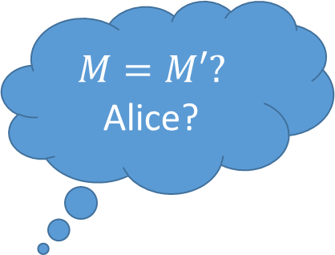

Защита от активного противника
В общем случае задача более сложная – защита от активного противника, который может подменять, изменять и передавать собственные сообщения в канале связи
$$M=M′?$$
Alice?
$$M?$$
Alice
$$E(M)$$
$$E(M′)$$
Bob

Slide 4
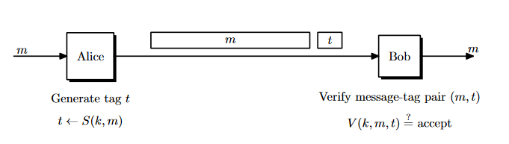
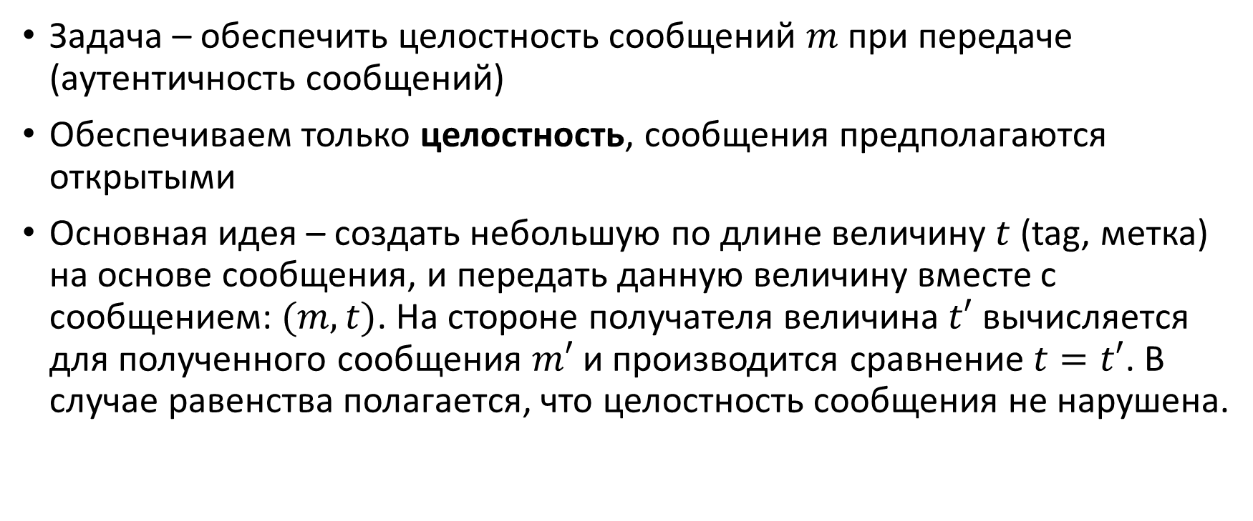
Аутентичность сообщений
Задача – обеспечить целостность сообщений $m$ при передаче (аутентичность сообщений)
Обеспечиваем только целостность, сообщения предполагаются открытыми
Основная идея – создать небольшую по длине величину $t$ (tag, метка) на основе сообщения, и передать данную величину вместе с сообщением: $(m,t)$. На стороне получателя величина $t′$ вычисляется для полученного сообщения $m′$ и производится сравнение $t=t′$. В случае равенства полагается, что целостность сообщения не нарушена.

Slide 5
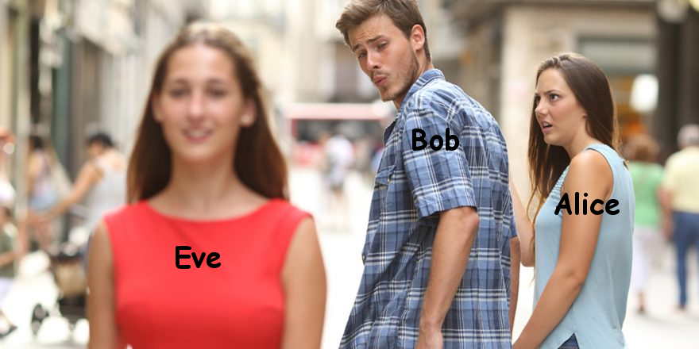
Аутентичность сообщений

Slide 6
Целостность сообщений
В данной лекции рассматриваем только защиту целостности
В дальнейшем в лекциях будем говорить и об обеспечении целостности и конфиденциальности (аутентифицированное шифрование)
… но даже только обеспечение целостности имеет реальные приложения.
Пример – открытое распространение новостей об итогах торгов на бирже. Новости не являются секретными, но мы хотим удостоверится, что была обеспечена их целостность (т.е. их не подменили при передаче). Заметим, что порядок сообщений может быть обеспечен, при обеспечении целостности их нумерации (т.е. защищаем не только целостность сообщений, но их id).
Пример – обеспечение целостности дистрибутивов бесплатного программного обеспечения

Slide 7
Обеспечение целостности
Как построить алгоритм обеспечения целостности?
Очевидно он должен зависеть от сообщения
Необходимо использование секретного ключа, неизвестного противнику, так как иначе противник может подменить сообщение и вычислить для него новый tag
ВАЖНО CRC32 и другие помехоустойчивые коды не подходят для решения указанной нами задачи. Задача циклических кодов – обеспечение целостности при защите от случайных изменений, вызванных передачей по каналу связи. Мы пытаемся защититься от преднамеренных изменений, внесённых противником, который может вычислить и CRC32 для произвольных сообщений. Более того, для CRC32 возможно эффективное построение коллизий.

Slide 8
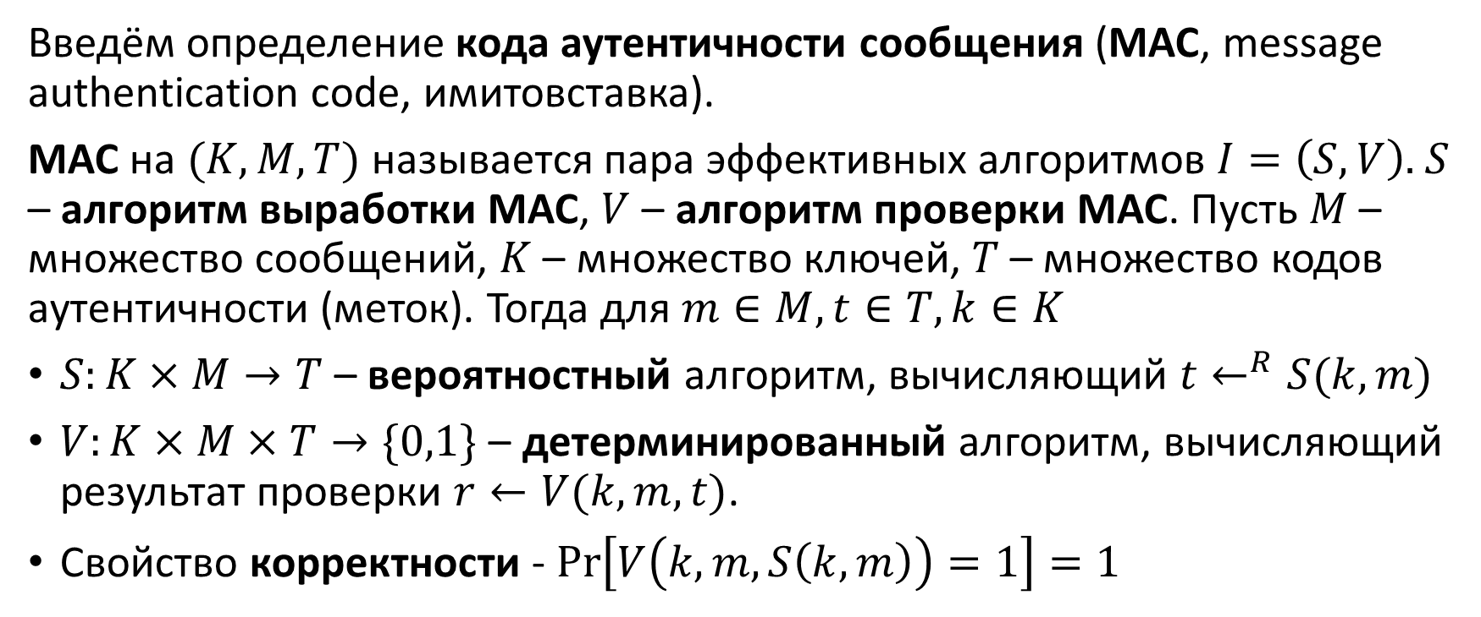
Определение MAC
Введём определение кода аутентичности сообщения (MAC, message authentication code, имитовставка).
MAC на $(K,M,T)$ называется пара эффективных алгоритмов $I=\left(S,V\right).$ $S$ – алгоритм выработки MAC, $V$ – алгоритм проверки MAC. Пусть $M$ – множество сообщений, $K$ – множество ключей, $T$ – множество кодов аутентичности (меток). Тогда для $m∈M,t∈T,k∈K$
$S:K×M→T$– вероятностный алгоритм, вычисляющий $t←^{R}S(k,m)$
$V:K×M×T→\{0,1\}$ – детерминированный алгоритм, вычисляющий результат проверки $r←V(k,m,t)$.
Свойство корректности - $\operatorname{Pr}\left[V\left(k,m,S\left(k,m\right)\right)=1\right]=1$

Slide 9
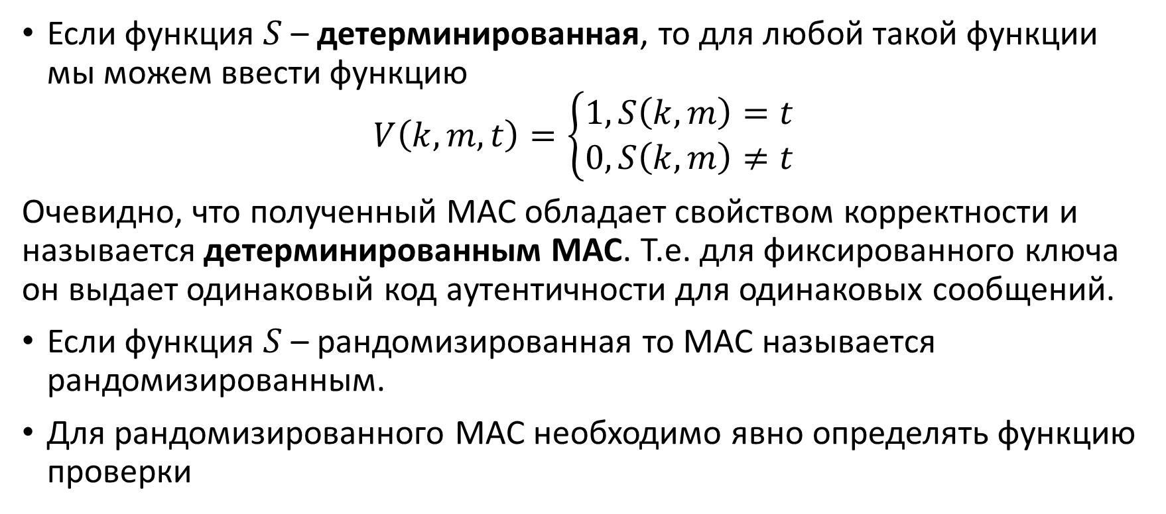
Детерминированный MAC
Если функция $S$ – детерминированная, то для любой такой функции мы можем ввести функцию
$$V\left(k,m,t\right)=\left\{\begin{aligned}1, S\left(k,m\right)=t \\ 0, S\left(k,m\right)≠t\end{aligned}\right.$$
Очевидно, что полученный MAC обладает свойством корректности и называется детерминированным MAC. Т.е. для фиксированного ключа он выдает одинаковый код аутентичности для одинаковых сообщений.
Если функция $S$ – рандомизированная то MAC называется рандомизированным.
Для рандомизированного MAC необходимо явно определять функцию проверки

Slide 10
Стойкий MAC
Введём понятие стойкости MAC.
Возможности противника – выбор сообщений для получения MAC для них
Цель противника – получения новой верной пары сообщение-MAC
Стойкий MAC – MAC не позволяющий противнику получить такую пару

Slide 11






Игра на стойкость MAC (chosen message attack)
Претендент выбирает случайный ключ $k←^{R}K$
Противник на $i$-м запросе отправляет произвольное сообщение $m_{i}∈M$
Претендент отвечает на $i$-й запрос $t_{i}←^{R}S(k,m_{i})$
Противник выдаёт пару $\left(m,t\right)∈M×T:\left(m,t\right)∉\{\left(m_{1},t_{1}\right),(m_{2},t_{2})…\}$
…
Chal.
Adv. $A$
$$m_{i}$$
$$\left(m,t\right)$$
k$\underset{←}{R}K$
$$t_{i}←^{R}S(k,m_{i})$$
…

Slide 12

Игра на стойкость MAC (chosen message attack)
Противник побеждает в игре, если пара $(m,t)$ – верная пара сообщение – MAС, т.е. $V\left(k,m,t\right)=1.$
Преимуществом противника $A$ в игре против MAC $I=(S,V)$ называется величина $MAC_{adv}\left[A,I\right]=Pr⁡[V\left(k,m,t\right)=1$].
MAC $I=(S,V)$ называется стойким MAС, если $∀A MAC_{adv}\left[A,I\right]≤ε, ε$ – пренебрежимо малая величина.
…
Chal.
Adv. $A$
$$m_{i}$$
$$\left(m,t\right)$$
k$\underset{←}{R}K$
$$t_{i}←^{R}S(k,m_{i})$$
…

Slide 13
Игра на стойкость MAC
В описанной ранее игре противник не имеет доступа к ключу, соответственно не может проверить самостоятельно, выдаёт ли он корректную пару в результате игры. В реальности, как правило, противник может узнать, является ли его результат корректным, например по тексту ошибки от сервера. Модифицируем игру, чтобы отразить данную возможность.
Помимо запросов на получения MAC для произвольного сообщения, добавим возможность запросов на проверку для произвольной пары сообщение-MAC.

Slide 14
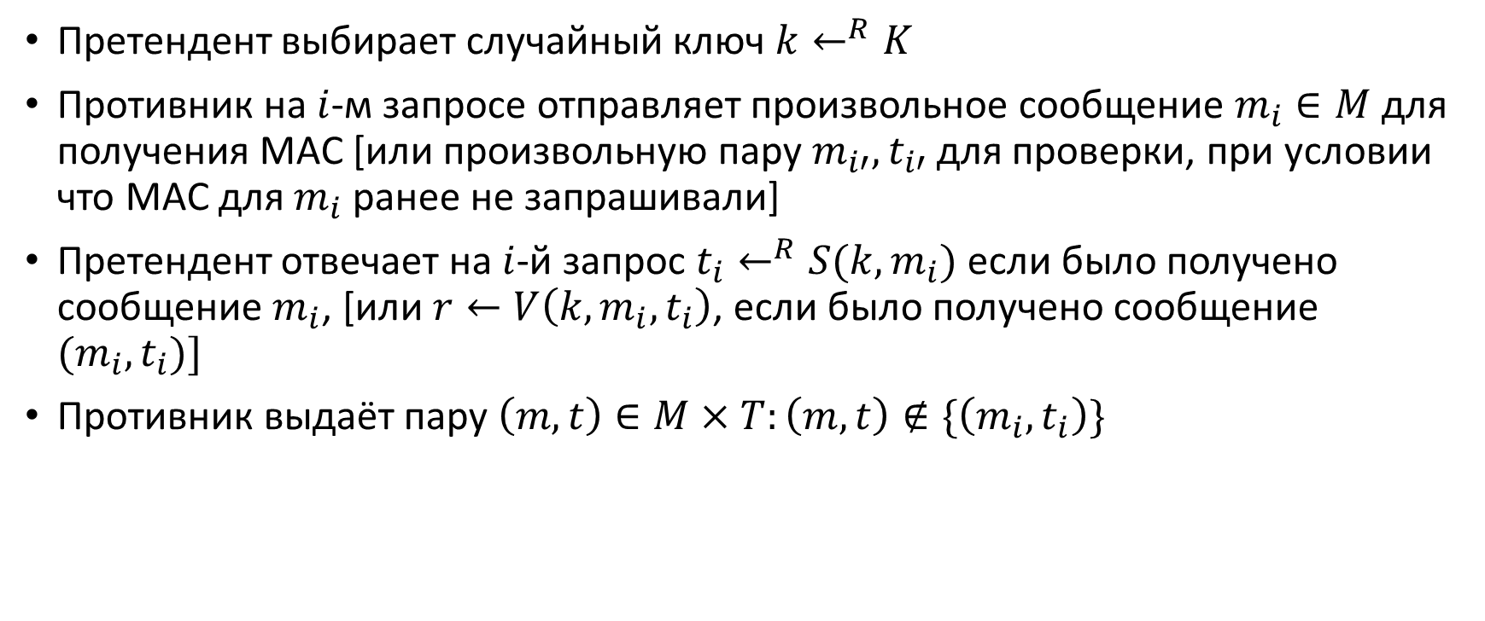


Игра на стойкость MAC (с запросами на проверку)
Претендент выбирает случайный ключ $k←^{R}K$
Противник на $i$-м запросе отправляет произвольное сообщение $m_{i}∈M$ для получения MAC [или произвольную пару $m_{i′},t_{i′}$ для проверки, при условии что MAC для $m_{i}$ ранее не запрашивали]
Претендент отвечает на $i$-й запрос $t_{i}←^{R}S(k,m_{i})$ если было получено сообщение $m_{i}$, [или $r←V\left(k,m_{i},t_{i}\right)$, если было получено сообщение $(m_{i}, t_{i})]$
Противник выдаёт пару $\left(m,t\right)∈M×T:\left(m,t\right)∉\{\left(m_{i},t_{i}\right)\}$
…
Chal.
Adv. $A$
$m_{i}$ [$m_{i′},t_{i′}$]
$$\left(m,t\right)$$
k$\underset{←}{R}K$
$t_{i}←^{R}S(k,m_{i})$ [$r_{i′}←V(k,m_{i′},t_{i′})$]
…

Slide 15


Игра на стойкость MAC (с запросами на проверку)
Противник побеждает в игре, если пара $(m,t)$ – верная пара сообщение – MAС, т.е. $V\left(k,m,t\right)=1.$
Преимуществом противника $A$ в игре против MAC $I=(S,V)$ называется величина $MAC_{adv}^{vq}\left[A,I\right]=Pr⁡[V\left(k,m,t\right)=1$].
MAC $I=(S,V)$ называется vq стойким MAС, если $∀AMAC_{adv}^{vq}\left[A,I\right]≤ε, ε$ – пренебрежимо малая величина.
…
Chal.
Adv. $A$
$m_{i}$ [$m_{i′},t_{i′}$]
$$\left(m,t\right)$$
k$\underset{←}{R}K$
$t_{i}←^{R}S(k,m_{i})$ [$r_{i′}←V(k,m_{i′},t_{i′})$]
…

Slide 16

Эквивалентность определений
Теорема 9.1. Определения стойкости vq сводится к стойкости MAC, в частности для любого противника $A$ в игре на vq стойкость MAC, делающего не более $Q_{s}$ запросов на получение MAC, не более $Q_{v}$ запросов на проверку MAC, существует противник $B$ в игре на стойкость MAC, делающий не более $Q_{s}$ запросов, причём:
$$MAC_{adv}^{vq}\left[A,I\right]≤MAC_{adv}\left[B,I\right]∗Q_{v}$$
$⊳$ Имея противника $A$, построим противника $B$

Slide 17



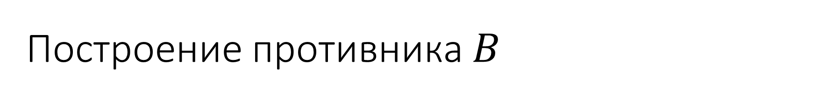


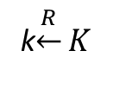



Построение противника $B$
Chal.
Adv. B
$w\underset{←}{R}${1,…,$Q_{v}$}
Adv. $A$
k$\underset{←}{R}K$
$$m_{i}∈M$$
$$(t_{i}←^{R}S(k,m_{i})$$
$$\left(m_{j},t_{j}\right)∈M×T$$
If $j≠w:$
Else:
$$0$$
$$\left(m_{j},t_{j}\right)$$

Slide 18




Игра 0
Рассмотрим игру на $vq$ стойкость. Обозначим $W_{0}$ событие того, что $r_{j}=1$ для некоторого $j$. $\operatorname{Pr}\left[W_{0}\right]=MAC_{adv}^{vq}[A,I]$
…
Chal.
Adv. $A$
$m_{i}$ [$m_{j},t_{j}$]
$$\left(m,t\right)$$
k$\underset{←}{R}K$
$$r_{j}←V(k,m_{j},t_{j})$$
$t_{i}←^{R}S(k,m_{i})$ [$r_{j}$]
…

Slide 19


Игра 1
Аналогично игре 0, но претендент «вредный» и всегда отвечает 0 на любые запросы на проверку. Обозначим $W_{1}$ событие того, что в игре 1 величина $r_{j}←V\left(k,m,t\right)=$1 для некоторого $j$ (т.е. хоть одна пара, полученная от противника была верной). Очевидно, что до события $W_{1}$, игры 0 и 1 идентичны (разница только когда, когда претендент возвращает 0, а должен был вернуть 1). Т.е. $\operatorname{Pr}\left[W_{0}\right]=Pr⁡[W_{1}]$ до события $W_{1}$ включительно.
…
Chal.
Adv. $A$
$m_{i}$ [$m_{j},t_{j}$]
$$\left(m,t\right)$$
k$\underset{←}{R}K$
$$r_{j}←V(k,m_{j},t_{j})$$
$t_{i}←^{R}S(k,m_{i})$ [0]
…

Slide 20



Игра 2
Модифицируем игру 1, но теперь в начале игры претендент выберет $w←^{R}\{1,…,Q_{v}\}$. Обозначим $W_{2}$ событие того, что в игре 2 $r_{w}=1$ (т.е. именно $w$-ая пары верная). Так как $w$ выбирается независимо случайно и равновероятно, то $\operatorname{Pr}\left[W_{2}\right]≥Pr⁡[W_{1}]/Q_{v}$. Заметим, что $\operatorname{Pr}\left[W_{2}\right]=MAC_{adv}[B,I]$ (для построенного ранее $B$).
Сводя игру 0 к игре 2 имеем:
$$MAC_{adv}^{vq}\left[A,I\right]≤MAC_{adv}\left[B,I\right]∗Q_{v}⊲$$
…
Chal.
Adv. $A$
$m_{i}$ [$m_{j},t_{j}$]
$$\left(m,t\right)$$
k$\underset{←}{R}K$
$$r_{j}←V\left(k,m_{j},t_{j}\right)$$
$$w←^{R}\{1,…,Q_{v}\}$$
$t_{i}←^{R}S(k,m_{i})$ [$0$]
…

Slide 21

Построение MAC на основе PRF
Построим MAC следующим образом. Пусть $F$ – PRF.
$S\left(k,m\right)=F\left(k,m\right)$
$V\left(k,m,t\right)=\left\{\begin{aligned}1, F\left(k,m\right)=t \\ 0, F\left(k,m\right)≠t\end{aligned}\right.$
Теорема 9.2. Пусть $F$ – стойкая PRF на $\left(K,X,Y\right), |Y|$ - сверх полиномиальная. Тогда MAC $I=(S,V)$ полученный из $F$ – стойкий, причём $∀A$ противника в игре против $MAC$, делающим не более $Q$ запросов, существует противник $B$ в игре против PRF, причём
$$MAC_{adv}\left[A,I\right]≤PRF_{adv}\left[B,F\right]+1/|Y|$$

Slide 22



Игра 0
$⊳$Введём игру на стойкость MAC для описанной конструкции.
Обозначим $W_{0}$ - событие того в игре 0, что $t=f(m)$, $m≠\{m_{1},m_{2},…\}$. Очевидно, что $\operatorname{Pr}\left[W_{0}\right]=MAC_{adv}[A,I]$
…
Chal.
Adv. $A$
$$m_{i}$$
$$\left(m,t\right)$$
k$\underset{←}{R}K$
$$f←F(k,∗)$$
$$t_{i}←f(m_{i})$$
…

Slide 23


Игра 1
Модифицируем игру 0, заменив псевдослучайную функцию на случайную.
Обозначим $W_{1}$ - событие того в игре 1, что $t=f(m)$, $m≠\{m_{1},m_{2},…\}$.
Очевидно, что выигрыш в такой игре есть фактически угадывание следующего значения случайной функции, что возможно с вероятность $1/|Y|$. $\operatorname{Pr}\left[W_{1}\right]≤1/|Y|$
…
Chal.
Adv. $A$
$$m_{i}$$
$$\left(m,t\right)$$
k$\underset{←}{R}K$
$$f←FUNS[X,Y]$$
$$t_{i}←f(m_{i})$$
…
23

Slide 24









Построим противника $B$ в игре на PRF
Основная идея – если $A$ умеет «ломать» MAC на основе PRF и не умеет на основе случайной функции, то можно понять, когда мы общались PRF, а когда со случайной функцией.
Chal.
Adv. B
Adv. $A$
If: $b=0:k\underset{←}{R}K, f←E(k,∗)$
Else: $f\underset{←}{R}Funs[X,Y]$
$$m_{i}∈M$$
$$b$$
$$f(m_{i})$$
$$m$$
$$\left(m,t \right)∈M×T$$
$$f(m)$$
$$b^{′}=[f\left(m\right)==t]$$

Slide 25
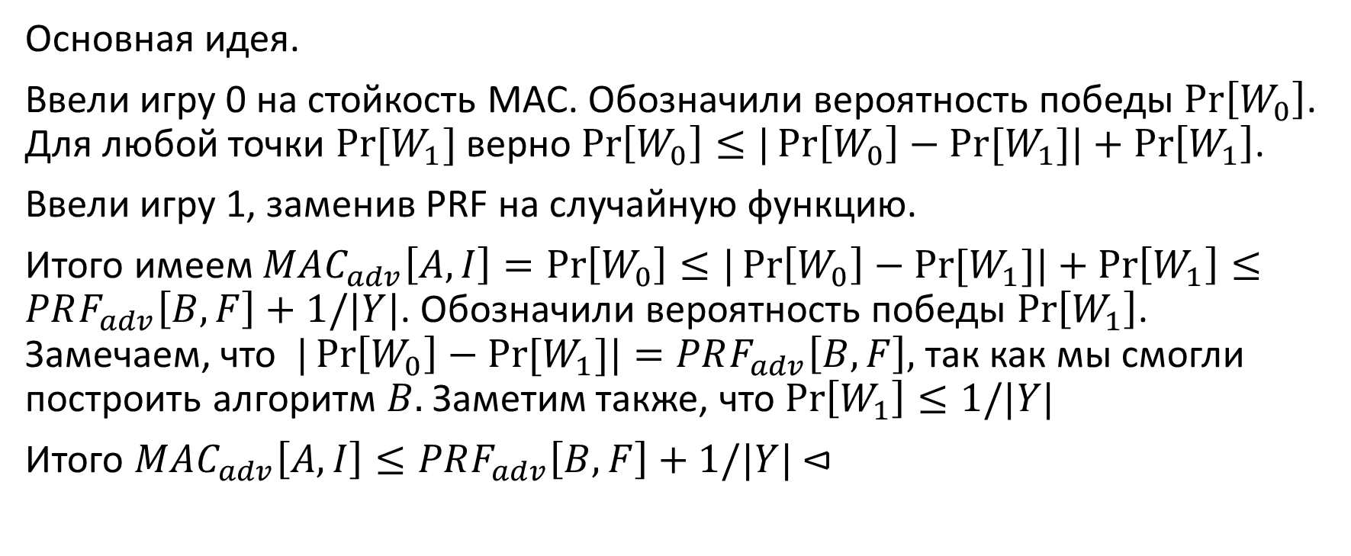
Построение MAC на основе PRF
Основная идея.
Ввели игру 0 на стойкость MAC. Обозначили вероятность победы $\operatorname{Pr}\left[W_{0}\right]$. Для любой точки $Pr⁡[W_{1}]$ верно $\operatorname{Pr}\left[W_{0}\right]≤|\operatorname{Pr}\left[W_{0}\right]−Pr⁡[W_{1}]|+\operatorname{Pr}\left[W_{1}\right]$.
Ввели игру 1, заменив PRF на случайную функцию.
Итого имеем $MAC_{adv}\left[A,I\right]=\operatorname{Pr}\left[W_{0}\right]≤|\operatorname{Pr}\left[W_{0}\right]−Pr⁡[W_{1}]|+\operatorname{Pr}\left[W_{1}\right]≤PRF_{adv}\left[B,F\right]+1/|Y|$. Обозначили вероятность победы $\operatorname{Pr}\left[W_{1}\right]$. Замечаем, что $|\operatorname{Pr}\left[W_{0}\right]−Pr⁡[W_{1}]|=PRF_{adv}\left[B,F\right],$так как мы смогли построить алгоритм $B.$ Заметим также, что $\operatorname{Pr}\left[W_{1}\right]≤1/|Y|$
Итого $MAC_{adv}\left[A,I\right]≤PRF_{adv}\left[B,F\right]+1/|Y|$ $⊲$

Slide 26
Построение MAC на основе PRF
Любая стойкая PRF с сверхполиномиальной областью значений является стойким MAC.
Проблема – рассмотренные ранее PRF имеют фиксированный вход (например размер блока в случае блочного шифра). Мы же ходим получать MAC для сообщений произвольной длины.
Хотим получить аналог «режимов шифрования» для коротких PRF, позволяющих вычислять MAC для произвольных сообщений

Slide 27
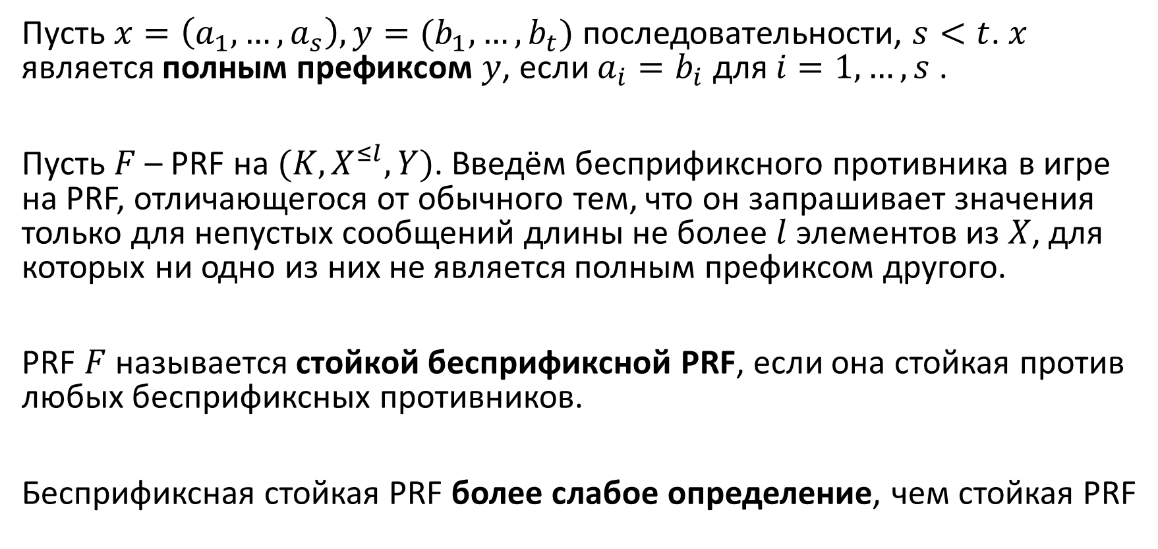
Беспрификсные PRF
Пусть $x=\left(a_{1},…,a_{s}\right),y=(b_{1},…,b_{t})$ последовательности, $s<t$. $x$ является полным префиксом $y$, если $a_{i}=b_{i}$ для $i=1,…,s$.
Пусть $F$ – PRF на $(K, X^{≤l},Y)$. Введём беспрификсного противника в игре на PRF, отличающегося от обычного тем, что он запрашивает значения только для непустых сообщений длины не более $l$ элементов из $X$, для которых ни одно из них не является полным префиксом другого.
PRF $F$ называется стойкой беспрификсной PRF, если она стойкая против любых беспрификсных противников.
Беспрификсная стойкая PRF более слабое определение, чем стойкая PRF

Slide 28
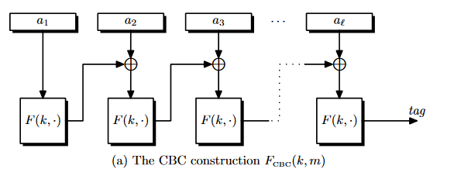

Беспрификсные PRF
PRF $F_{CBC}(k,m)$ – цепочка CBC с использованием PRF. В качестве значение используется последний элемент цепочки.

Slide 29
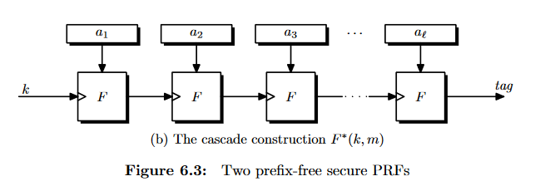

Беспрификсные PRF
PRF $F^{∗}(k,m)$ – каскадная конструкция. Выход каждой итерации PRF используется к качестве ключа в следующей итерации PRF.

Slide 30
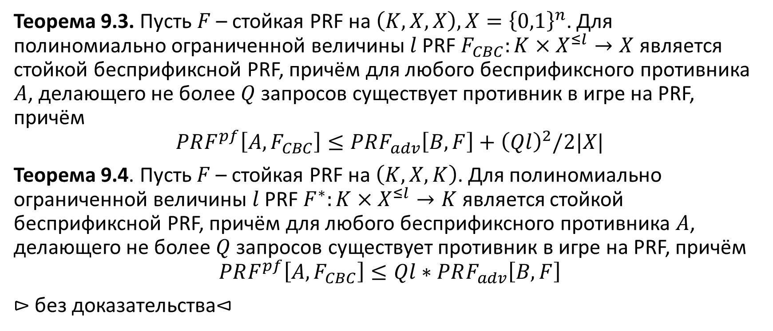
Беспрификсные PRF
Теорема 9.3. Пусть $F$ – стойкая PRF на $\left(K,X,X\right), X={\left\{0,1\right\}}^{n}$. Для полиномиально ограниченной величины $l$ PRF $F_{CBC}:{K×X}^{≤l}→X$ является стойкой беспрификсной PRF, причём для любого беспрификсного противника $A$, делающего не более $Q$ запросов существует противник в игре на PRF, причём
$$PRF^{pf}\left[A,F_{CBC}\right]≤PRF_{adv}\left[B,F\right]+{\left(Ql\right)}^{2}/2|X|$$
Теорема 9.4. Пусть $F$ – стойкая PRF на $\left(K,X,K\right)$. Для полиномиально ограниченной величины $l$ PRF $F^{∗}:{K×X}^{≤l}→K$ является стойкой беспрификсной PRF, причём для любого беспрификсного противника $A$, делающего не более $Q$ запросов существует противник в игре на PRF, причём
$$PRF^{pf}\left[A,F_{CBC}\right]≤Ql∗PRF_{adv}\left[B,F\right]$$
$⊳$ без доказательства$⊲$

Slide 31

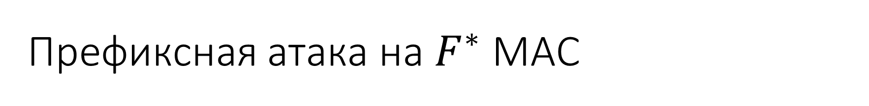
Префиксная атака на $F^{∗}$ MAC
Пусть $F^{∗}$ MAC на основе беспрификсной PRF.
Для фиксированного сообщения $m∈X^{≤l}$ MAC $t=F^{∗}(k,m)$ и произвольного сообщения $m′$ можно получить : $t′=F^{∗}(k,m||m^{′})$ без знания ключа, т.е. возможно осуществить атаку на MAC.

Slide 32
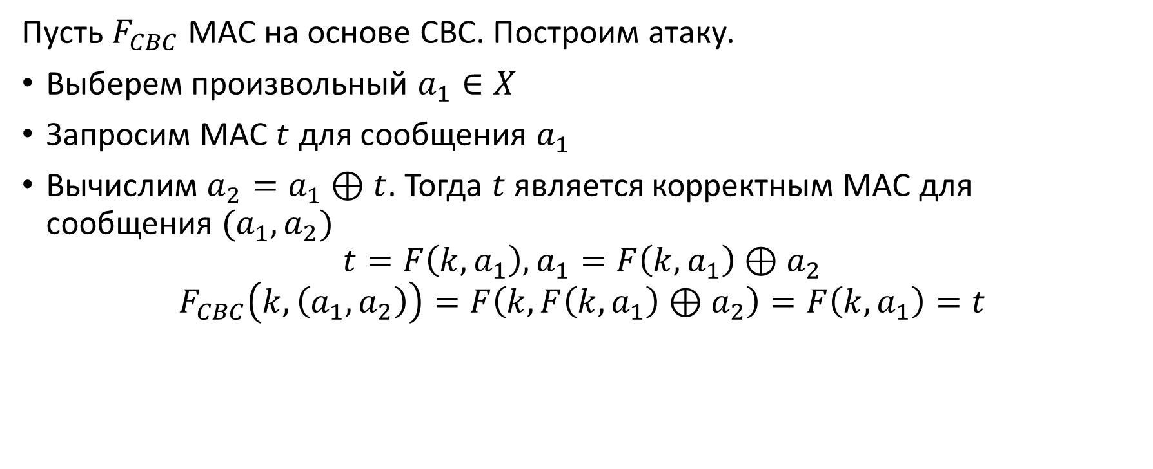
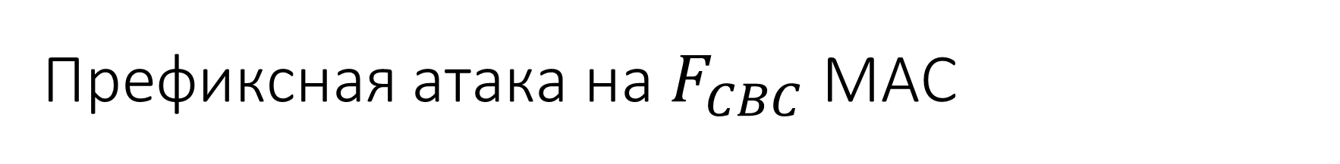
Префиксная атака на $F_{CBC}$ MAC
Пусть $F_{CBC}$ MAC на основе CBC. Построим атаку.
Выберем произвольный $a_{1}∈X$
Запросим MAC $t$ для сообщения $a_{1}$
Вычислим $a_{2}=a_{1}⊕t$. Тогда $t$ является корректным MAC для сообщения $(a_{1},a_{2})$
$$t=F\left(k,a_{1}\right), a_{1}=F\left(k,a_{1}\right)⊕a_{2}$$
$$F_{CBC}\left(k, \left(a_{1},a_{2}\right)\right)=F\left(k,F\left(k,a_{1}\right)⊕a_{2}\right)=F\left(k,a_{1}\right)=t$$

Slide 33
Построение MAC
Стойкие MAC можно построить на основе беспрификсных PRF (сл лекция), но использование беспрификсных PRF напрямую в качестве MAC даёт нестойкие конструкции.

